Slide 1

Sciences Economiques et Sociales

Slide 2




Tu te demandes :
pourquoi les prix augmentent sur les marchés?
=> comment la monnaie est-elle créée ?
=> comment les crises économiques s'expliquent-elles ?

Slide 3




pourquoi il existe de la
pauvreté dans les sociétés riches ?
=> Pourquoi les grands sportifs sont-ils souvent issus de familles de grands sportifs ?
=> comment les gens votent ? Pourquoi certains ne se déplacent pas pour aller voter ?

Slide 4
Alors les SES t'éclaireront ... !
Les sciences économiques et sociales reposent sur
trois disciplines scientifiques :
la science économique
la sociologie
la science politique

Slide 5
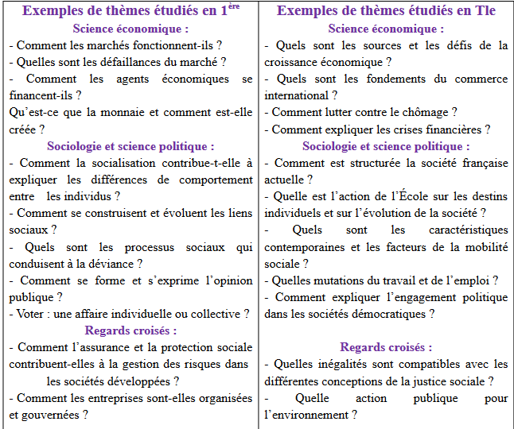

Slide 6
En spécialité SES, on se forme :
A la maîtrise de connaissances issues de la science économique, de la sociologie et de la science politique.
A l’analyse de documents variés (extrait d’ouvrages, articles de presse, documents statistiques, documentaire, film, émission radio, …).
A la construction d’une argumentation (AEI : j’Affirme, j’Explique, j’Illustre).
A l’exercice du sens critique.
A la maîtrise de l’expression écrite et orale

Slide 7
En spécialité SES, on travaille sur des projets divers :
Projets internes aux SES : rencontres avec des entrepreneurs, visites de sites de production, séances de travail à partir de films à l’affiche au cinéma …
Projets menés en collaboration avec d’autres EDS sur des thèmes variés : l’atelier de lecture et de radio « la voix et la plume », éducation aux médias, lutte contre les inégalités, sensibilisation à la problématique environnementale …

Slide 8
Les épreuves de bac :
A l’écrit : deux épreuves au choix d’une durée de 4h : => l’épreuve composée (3 parties)
- mobilisation des connaissances
- étude d’un document statistique
- raisonnement s’appuyant sur un dossier
=> la dissertation
A l’oral : le Grand Oral

Slide 9
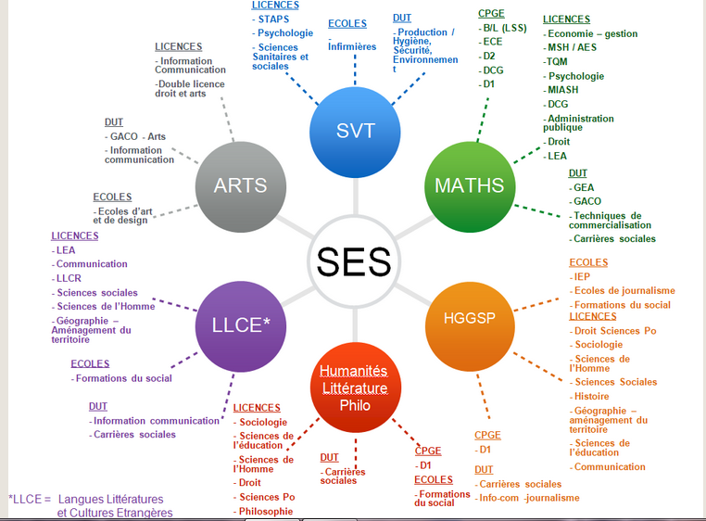
Avec la spécialité SES, on se prépare à des études supérieures variées :

